Slide 1
虛擬儀控
期末專題
莊沂浩
R09522633
2021/06/21

Slide 2


主題:Google 小恐龍
利用BooleanButton來當作主角或是障礙物
持續-1 使障礙物移動
來判斷碰觸障礙物

Slide 3
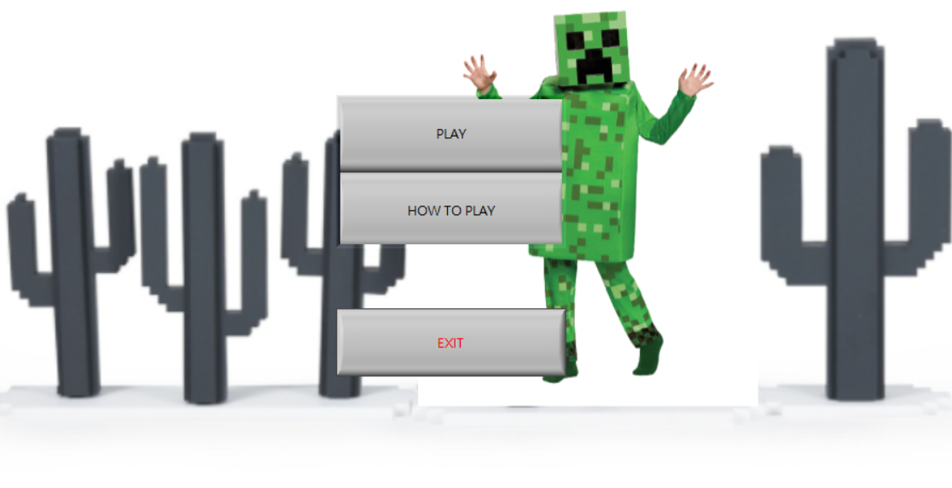
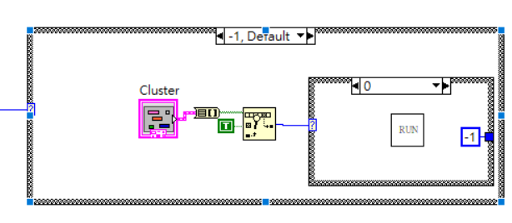
利用State machine 來選擇開始遊戲或是規則

Slide 4
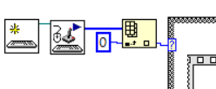



利用Joystick偵測Space bar
Space 觸發 使主體向上跳在下來

Slide 5
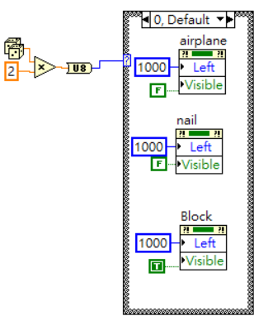
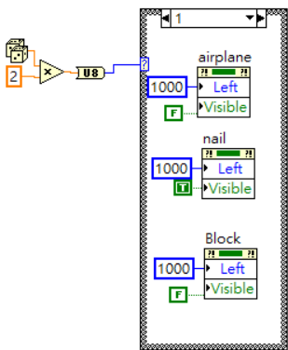
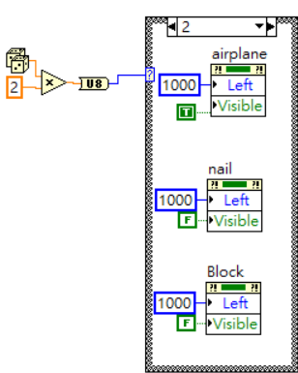
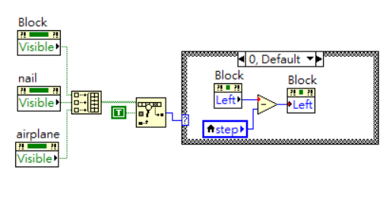


Randon number 產生0、1、2的亂數
各代表不同的障礙物

Slide 6
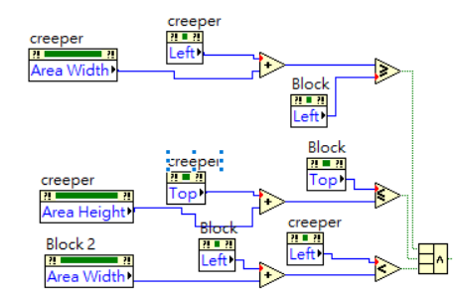
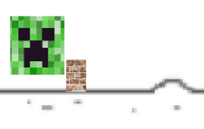
利用邊界判斷是否碰觸到主體

Slide 7
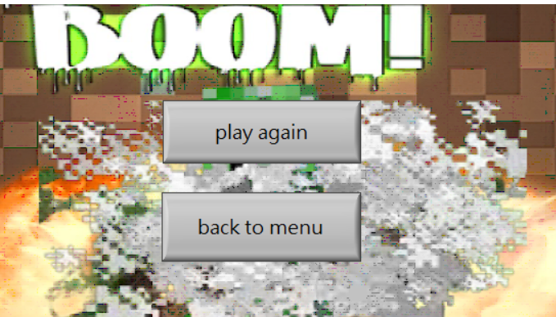
碰觸到就彈出Failed的視窗

